Slide 1
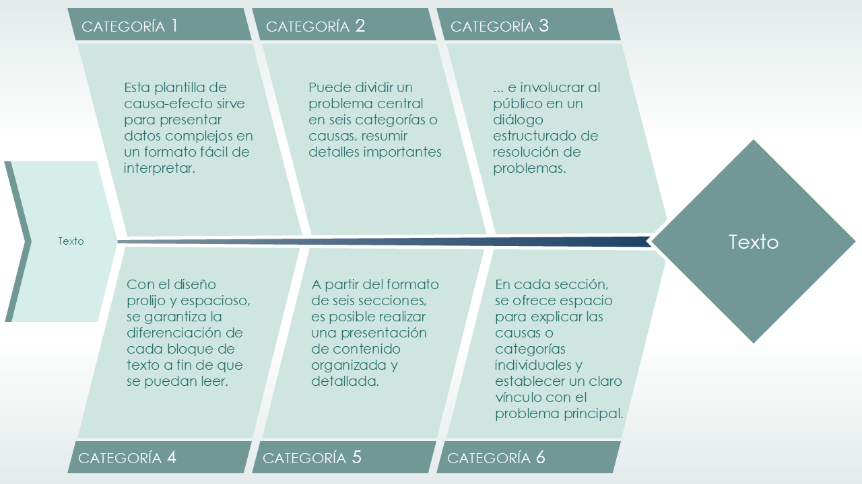
Plantilla de diagrama de causa-efecto de 6 puntas
Cuándo se debe utilizar esta plantilla: Esta plantilla de causa-efecto sirve para presentar datos complejos en un formato fácil de interpretar. Puede dividir un problema central en seis categorías o causas, resumir detalles importantes e involucrar al público en un diálogo estructurado de resolución de problemas.
Funciones notables de la plantilla: Con el diseño prolijo y espacioso, se garantiza la diferenciación de cada bloque de texto a fin de que se puedan leer. A partir del formato de seis secciones, es posible realizar una presentación de contenido organizada y detallada. En cada sección, se ofrece espacio para explicar las causas o categorías individuales y establecer un claro vínculo con el problema principal.

Slide 2
CATEGORÍA 1
CATEGORÍA 2
CATEGORÍA 3
Esta plantilla de causa-efecto sirve para presentar datos complejos en un formato fácil de interpretar.
Puede dividir un problema central en seis categorías o causas, resumir detalles importantes
... e involucrar al público en un diálogo estructurado de resolución de problemas.
Texto
Texto
Con el diseño prolijo y espacioso, se garantiza la diferenciación de cada bloque de texto a fin de que se puedan leer.
A partir del formato de seis secciones, es posible realizar una presentación de contenido organizada y detallada.
En cada sección, se ofrece espacio para explicar las causas o categorías individuales y establecer un claro vínculo con el problema principal.
CATEGORÍA 4
CATEGORÍA 5
CATEGORÍA 6

Slide 3
CATEGORÍA 1
CATEGORÍA 2
CATEGORÍA 3
Texto
Texto
Texto
Texto
Texto
Texto
Texto
Texto
CATEGORÍA 4
CATEGORÍA 5
CATEGORÍA 6

Slide 4
DESCARGO DE RESPONSABILIDAD Todos los artículos, las plantillas o la información que proporcione Smartsheet en el sitio web son solo de referencia. Si bien nos esforzamos por mantener la información actualizada y correcta, no hacemos declaraciones ni garantías de ningún tipo, explícitas o implícitas, sobre la integridad, precisión, confiabilidad, idoneidad o disponibilidad con respecto al sitio web o la información, los artículos, las plantillas o los gráficos relacionados que figuran en el sitio web. Por lo tanto, la confianza que usted deposite en dicha información es estrictamente bajo su propio riesgo.

